Slide 1




创意路演大赛
宿舍内讲话的监测装置
指导教师：侍渊清
小组成员：黎科麟，李优，匡正正

Slide 2
创意路演
目录
01
02
03
04
05
项目背景
研究方法
团队分工
成果介绍
反思展望

Slide 3
01 项目背景
一、问题的来源
1.学校里宿舍多，宿管少
2.宿舍纪律管理耗费精力较多，且耗时长
3.管理不全面导致讲话情况严重
二、当前的研究进展
1.市面上已经有类似的声音检测装置，但使用范围很小
2.我们已做出试验装置，正在进一步完善
Notes:
问题来源：
我们发现宿舍里宿管老师需要花很多时间管理纪律
从而没有足够的精力查寝，导致讲话的情况经常出现。
这严重影响到其他同学的睡眠，许多学生因此被迫走读。
研究进展
目前，我们的项目正在研发阶段，已经有解决方案，并做出了试验装置

Slide 4
01 项目背景
三、本研究的创新性和意义
1. 技术应用创新：应用声音检测技术，实时检测讲话
2. 功能设计创新：该装置不仅具备声音检测功能，还可录音记录证据。
3. 数据处理创新：使用增益算法，让数据获取更准确
提升宿舍管理水平：减少宿管巡查的时间和成本，提高管理效率。
维护宿舍秩序：减少因学生夜间说话、吵闹等行为引起的纠纷，同时提高睡眠质量，为第二天的学习提供良好基础。
促进学生自律：一种提醒和约束，能够促使学生自觉遵守宿舍规定和纪律。通过使用，学生将逐渐养成良好的生活习惯和自律意识，有利于其个人成长和发展。
Notes:
技术应用创新：该装置结合了声音检测技术，能够实时分析宿舍内的声音，并准确判断是否有学生说话。这使得宿舍管理更加智能和高效。
功能设计创新：该装置不仅具备声音检测功能，还可以录音，保留证据。
数据处理创新：该装置能够对检测到的声音数据进行处理和分析，通过算法识别出学生的说话内容、频率和时长等信息。这些数据可以用于宿舍管理、学生行为分析等方面，为管理者提供决策支持

Slide 5
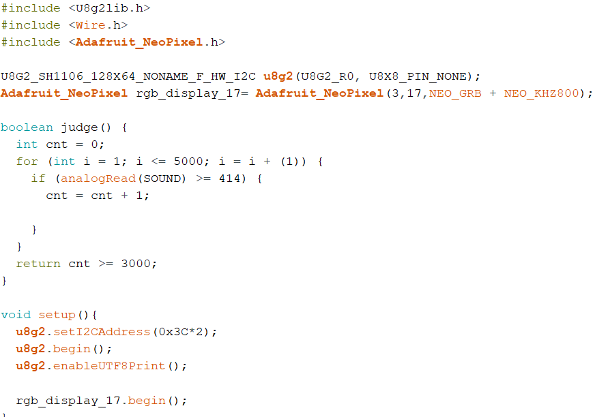
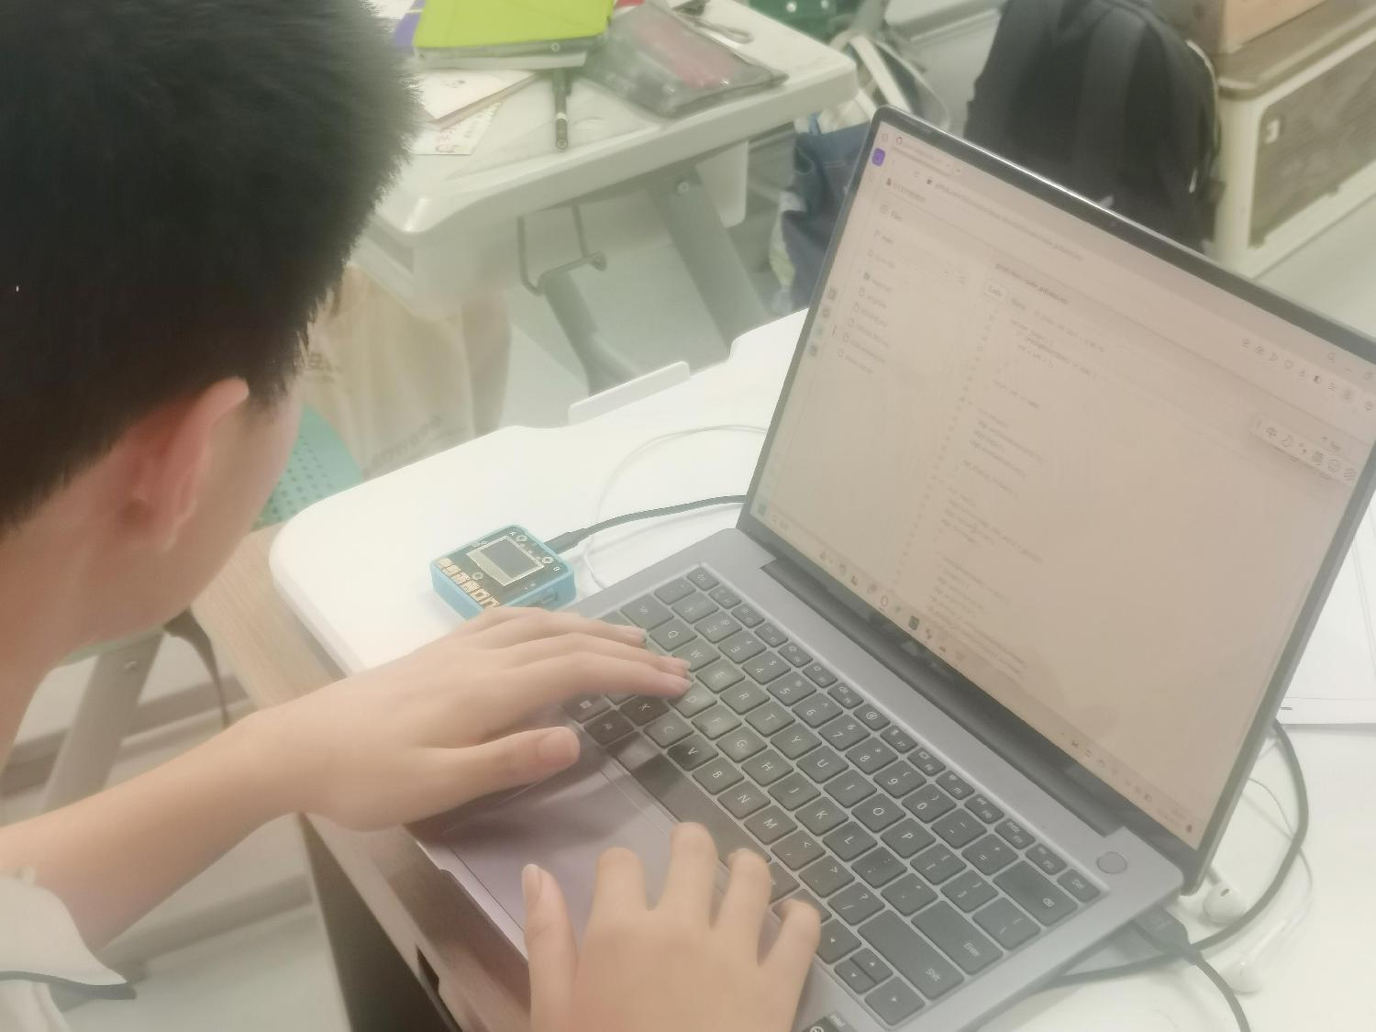
02 研究方法
实验研究
研究不同声音的波形特征，为滤波算法
提供数据
编程
采用Arduino C和Mixly语言，用代码将方案变为现实

Slide 6
03 团队分工
为了如期完成实验，
我们小组成员做了如下分工
黎科麟
李优
匡正正
方案提出
实验设计
代码编写
方案优化
PPT设计
演讲
捣蛋
代码优化
吉祥物

Slide 7
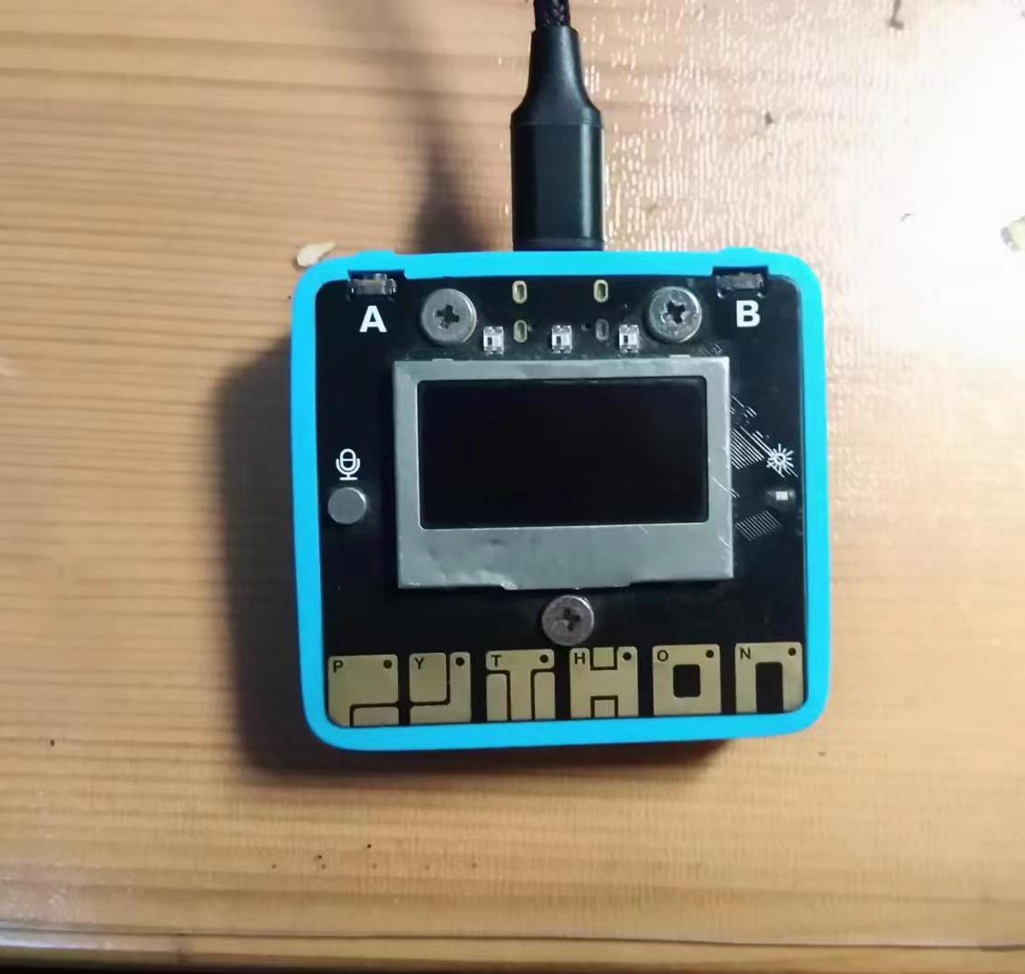
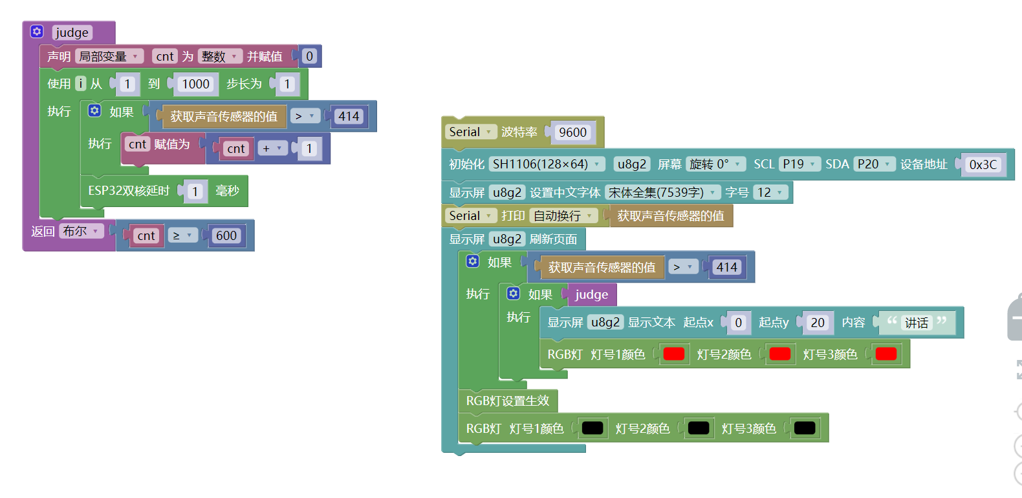
04 成果介绍
成品结构
成品功能
如何应用
模型，通过掌控板实现
检测学生讲话，
进行记录
安装在宿舍内，供电即可

Slide 8
05 反思展望
本研究性学习过程中遇到的问题及解决方法
问题1 噪声过滤
采用实验法，采集噪声数据，过滤掉特定波形的声音
问题2 数据传输
目前使用数据线传输数据

Slide 9
05 反思展望
展望
本研究可以如何完善
添加物联网功能，使数据统计更方便，使用更高级的声音识别算法和麦克风
预计还能出什么成果
完全落地后，可投入使用和推广

Slide 10
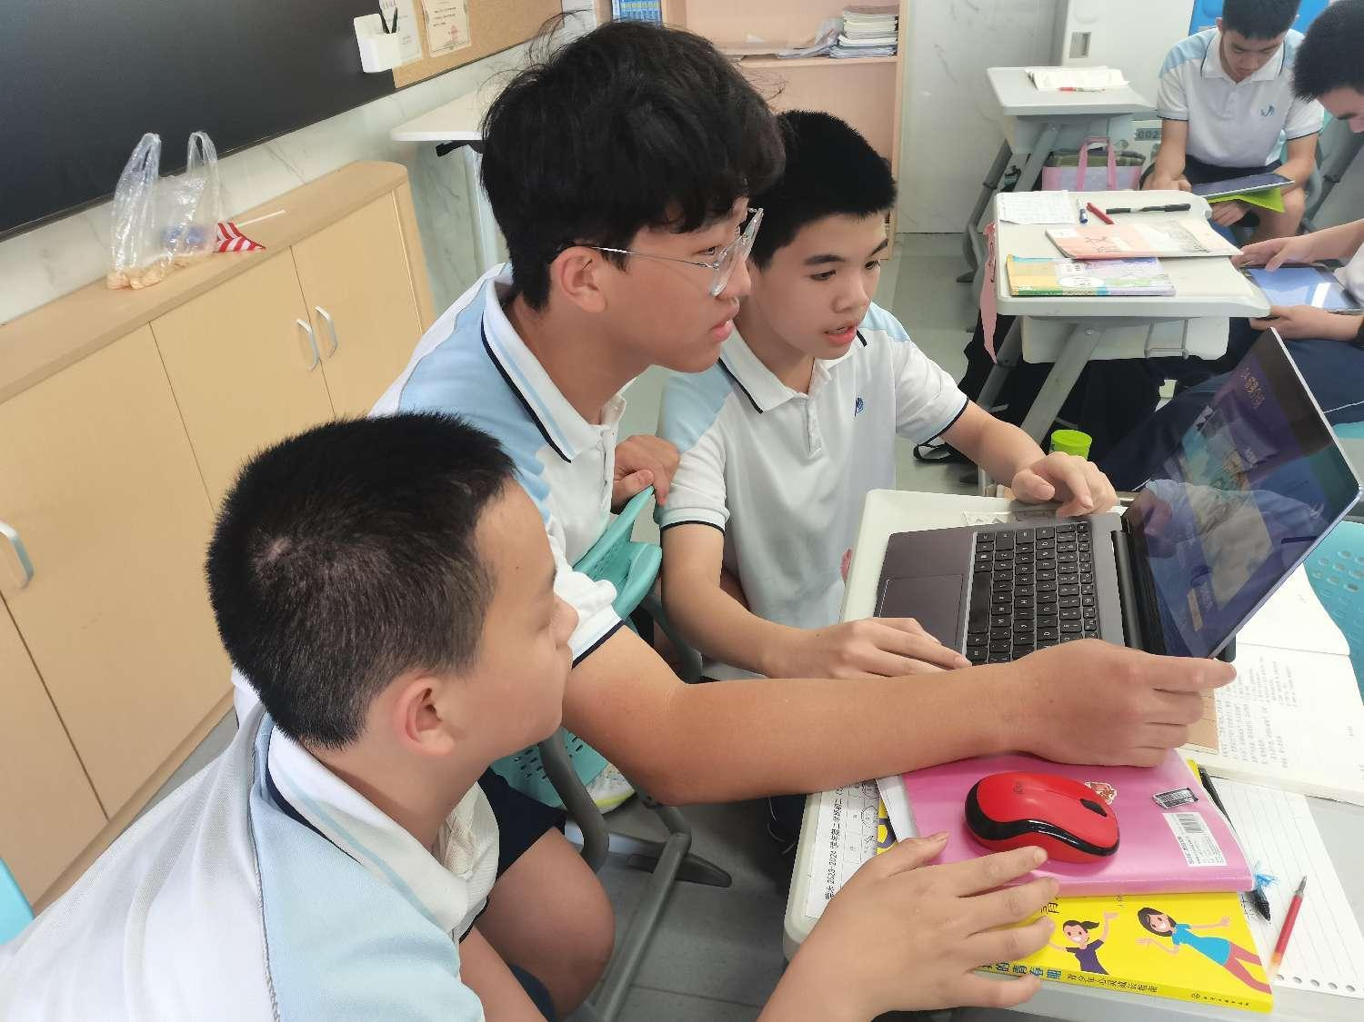
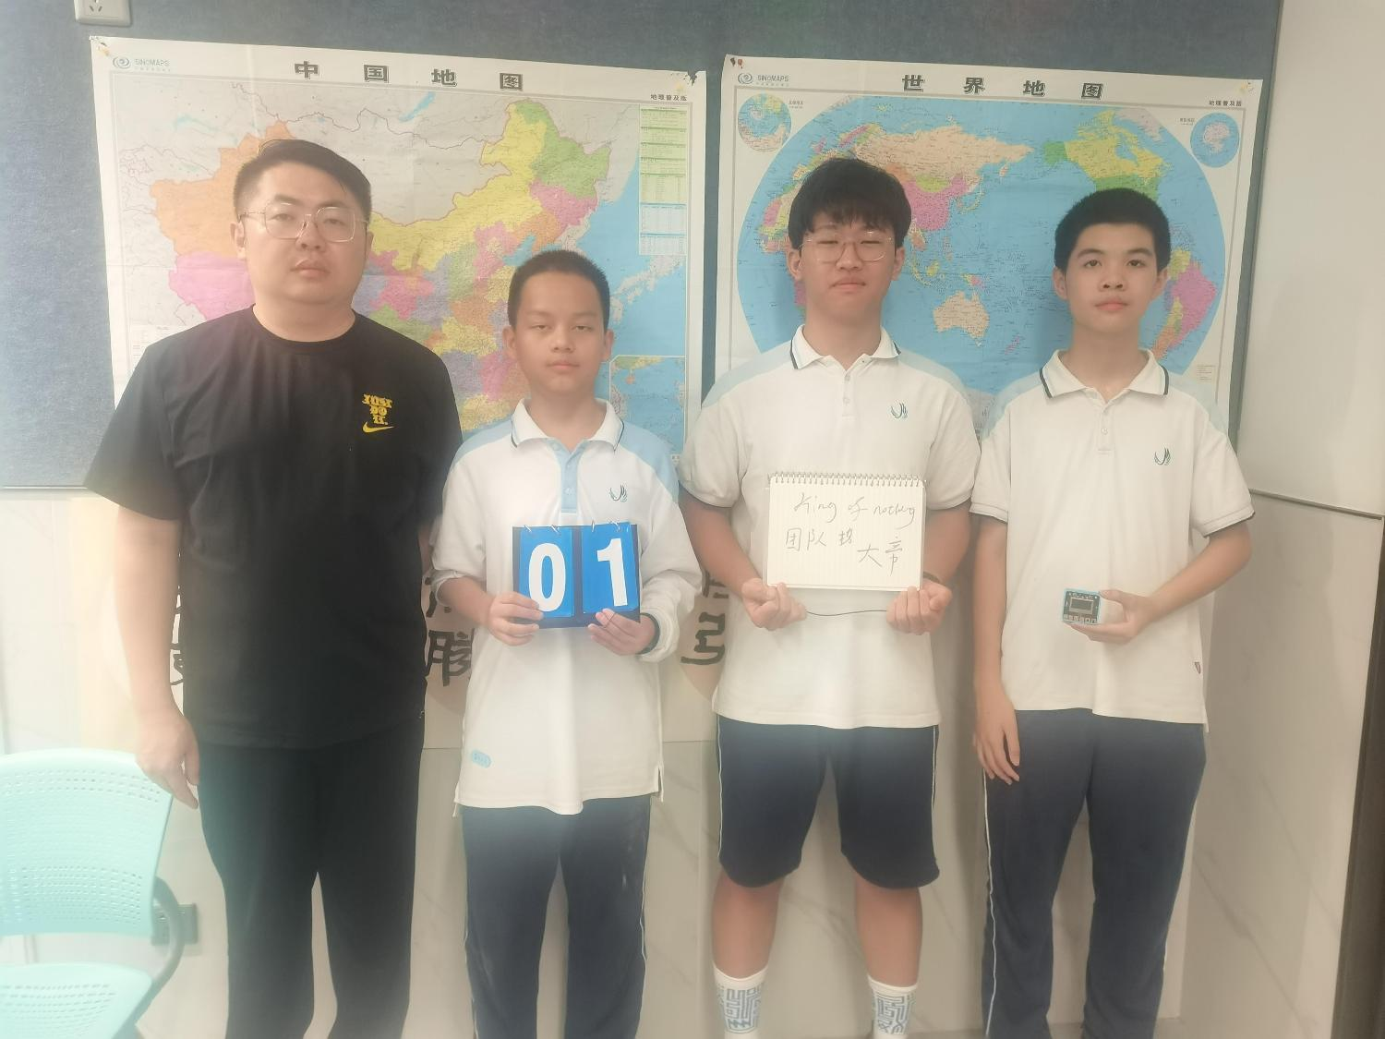
我们的团队(king of nothing)
感谢团队内所有同学和指导教师
感谢所有为我们提供过帮助的同学和教师

Slide 11
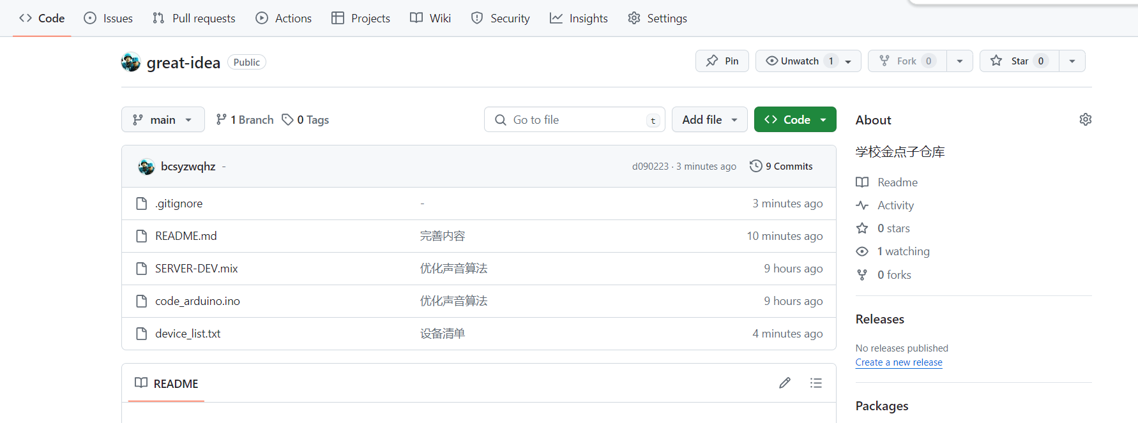
项目地址：https://github.com/bcsyzwqhz/great-idea
Notes:
最后，我们的项目保存在github上，欢迎大家对我们的项目提出意见

Slide 12
创意路演
感谢俯听！ 请批评指正！

